Slide 1
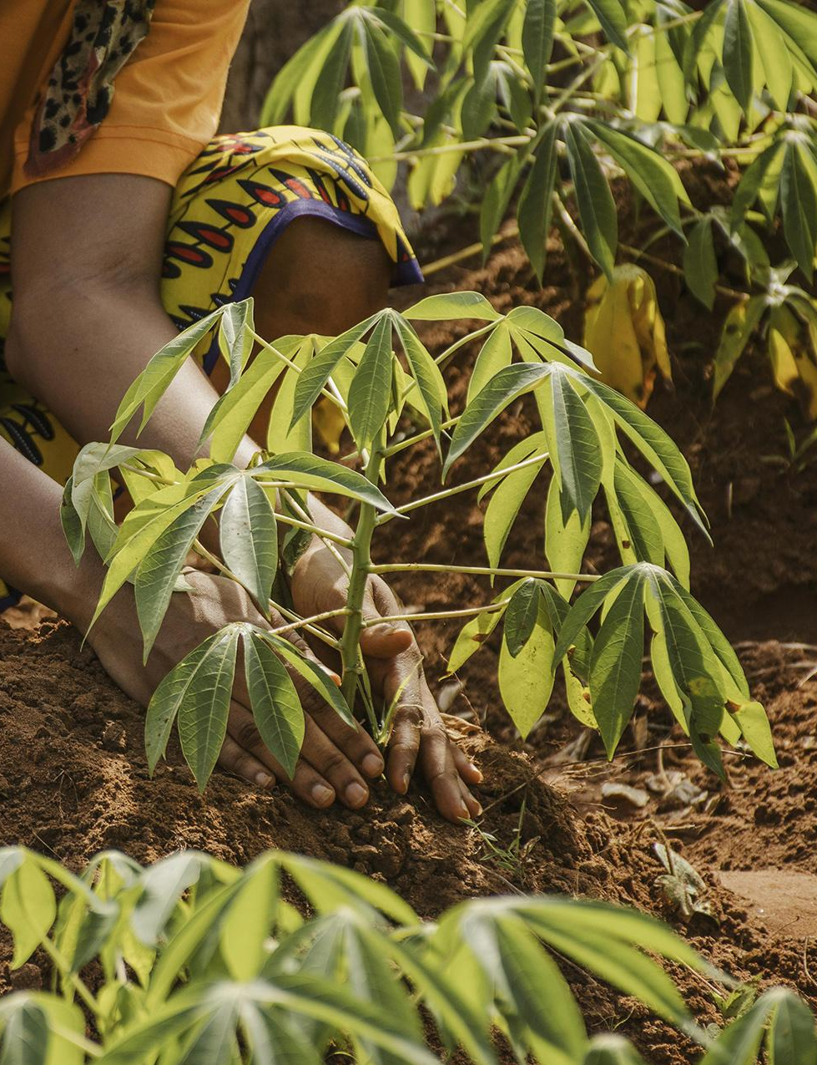
Источники получения посадочного материала
Преподаватель спец.дисциплин
Желоманова Е.И
для студентов группы СП-41
по профессиональному модулю ПМ.03
«Ведение современных технологий садово-паркового и ландшафтного строительства»

Slide 2
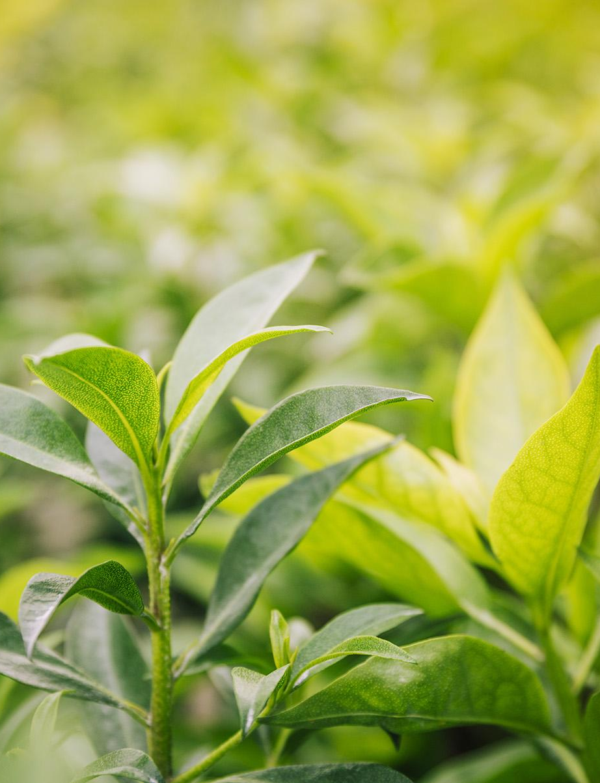
Посадки деревьев, кустарников на садово-парковых объектах являются одним из основных и ответственных этапов производственного цикла озеленительных работ. Посадки древесных растений при озеленении объектов ведут специализированные строительные предприятия или фирмы с помощью высококвалифицированных кадров- ландшафтных инженеров и техников, садово-парковых рабочих-озеленителей. Посадочные работы в современном садово-парковом строительстве проводятся с помощью специальной техники и автотранспорта - машин и механизмов, автокранов для погрузки и разгрузки растений, прицепных платформ для перевозки растений, специального инструмента и оборудования.

Slide 3
Производственный процесс посадки древесных растений является чрезвычайно трудоемким и ответственным. От четкости выполнения отдельных операций и общей организации труда, а также от грамотности проведения самих работ и их качества во многом зависит успех реализации проекта на первом этапе садово-паркового строительства.
Основой такого успеха является:
приживаемость растений на объекте озеленения
их адаптация к новым условиям среды и к воздействию разнообразных антропогенных факторов.
Высаживаемые растения подвергаются воздействию комплекса факторов:
Обветриванию
солнечному облучению
механическим повреждениям при выкопке
потере части всасывающих физиологически активных корней
Успех посадочных работ во многом определяется:
четкостью в организации производственного процесса
в быстром, без какого-либо нарушения технологии проведении таких работ
в максимальном сокращении периода между выкопкой растений на месте выращивания и самой посадкой на объекте.

Slide 4
Основными источниками посадочного материала для озеленения городских объектов являются:
питомники древесных декоративных растений, где выращивается и формируется посадочный материал деревьев и кустарников специально для объектов ландшафтной архитектуры скверов, бульваров, улиц и площадей, магистралей, жилых и промышленных территорий, парков и городских садов;
лесные питомники древесных пород, где имеются специальные отделения для выращивания и формирования деревьев и кустарников, предназначенных для озеленения территорий санитарно-защитных зон, дорог, водоохранных и градозащитных зон, лесопарков и зон отдыха и туризма и т. п.

Slide 5
Второстепенными источниками получения посадочного материала являются:
объекты озеленения с насаждениями деревьев и кустарников, подлежащих реконструкции и изреживанию путем пересадки на другие объекты с предварительно проведенной подготовкой растений;
городские земли с участками, отводимыми под застройку и имеющими существующие насаждения, подлежащие ликвидации и частично пересаживаемые на объекты озеленения с предварительной подготовкой;
лесные культуры в пригородной зоне, откуда выбираются отдельные деревья для подсадок в парки и лесопарки;
лесонасаждения в городских или пригородных лесах, откуда со специально отведенных участков - редин, полян - выбираются отдельные экземпляры для посадки при озеленении территорий парков, лесопарков, жилой зоны поселков и т. п.

Slide 6
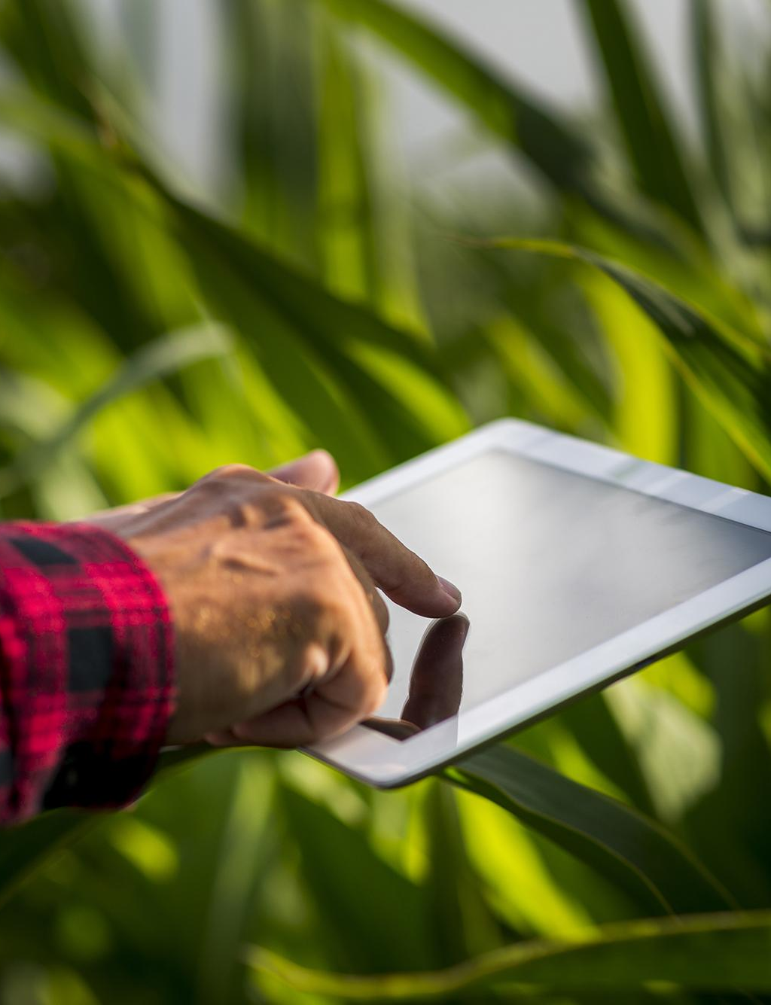
Посадочный материал для озеленения выбирается подрядной озеленительной организацией (фирмой) в соответствии с существующими стандартами, а также потребностью в объемах на основании проектно-сметной документации

Slide 7
При озеленении территорий крупных парков и лесопарков и создания массивов из деревьев используют стандартные саженцы - высотой до 2 м.
При создании куртин и групп из деревьев и кустарников применяют более крупные растения - высотой до 3 м. При создании небольших групп и солитеров, как акцентов в композиции, применяют более крупные растения - высотой до 3,5 м. При озеленении территорий скверов, бульваров, улиц, магистралей, площадей применяется исключительно крупномерный посадочный материал.
Высота деревьев должна достигать 4...5 м, а примерный возраст лиственных видов в пределах:
12-14 лет-быстрорастущие виды,
15-16 лет- медленно растущие виды.

Slide 8
Высаживаемые на объекты растения должны иметь:
01
02
04
03
хорошо развитые компактные корневые системы
определенной высоты и толщины штамбы
характер ветвления, соответствующий данному виду
оптимальное количество скелетных ветвей в кроне

Slide 9
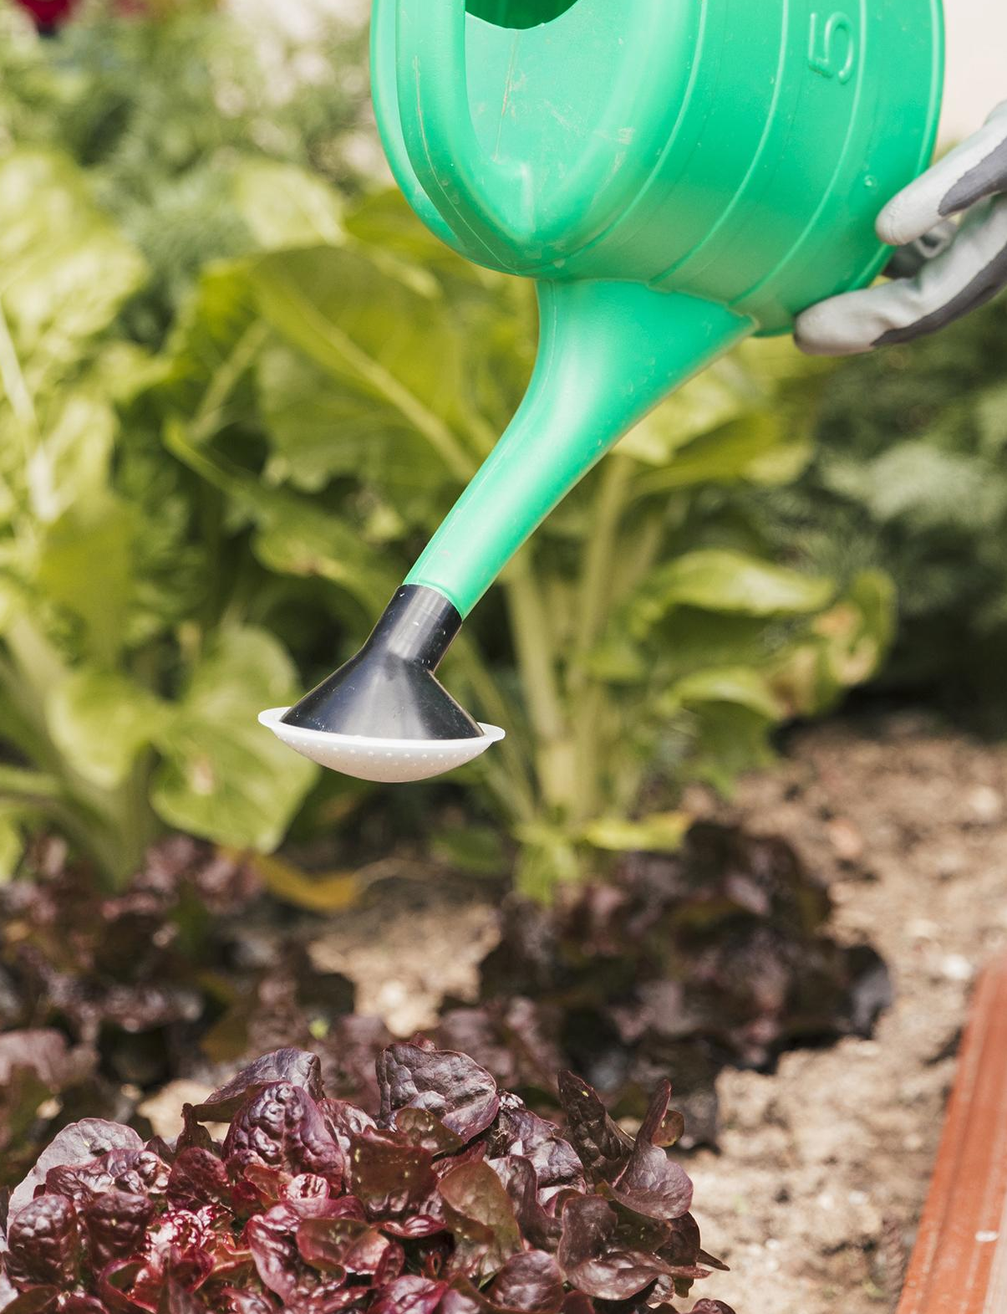
Несоответствие установленным стандартам, уменьшение величины прикорневого кома, поломанные ветви, изогнутый ствол считаются недопустимыми. Установленные кондиции посадочного материала не случайны, они определены научными исследованиями и практическим опытом зеленого строительства. При тщательном соблюдении технологии работ, отборе посадочного материала в строгом соответствии с кондициями, обеспечивается высокая приживаемость растений на объектах озеленения.

Slide 10
В настоящее время в нашей стране декоративные питомники выпускают для городского озеленения следующие виды посадочного материалы:
Стандартные саженцы кустарника в возрасте от 3 до 5 лет II школы питомника — наиболее массовый посадочный материал; отпускается из питомников обычно в естественном безлиственном состоянии, с оголенной корневой системой, в весеннее и осеннее время; применяются для массовых посадок в парках, садах, на территориях новостроек в группы, куртины, живые изгороди.
Кустарники из школы длительного выращивания в возрасте 6—10 лет; отпускаются с комом земли вокруг корневой системы в любое время года при соблюдении специальных требований агротехники; применяются для одиночных посадок, в небольшие группы на ответственных местах и т. п.
Деревья-саженцы в возрасте 6—8—11 лет (6—8 лет — быстрорастущие породы, 9 — 11 лет—медленнорастущие породы); листопадные породы саженцев отпускаются из питомников и высаживаются на объекты озеленения г оголенной корневой системой в весеннее и осеннее время; плодовые, различные виды берез, дуба, а также хвойные всегда пересаживают с прикорневым комом земли, который упаковывают; применяются в основном для массовых посадок в лесопарках, садах, парках и ограниченно — в скверах, на микрорайонных территориях, в группах, куртинах, массивах.

Slide 11
4. Деревья в возрасте 12—16 лет (12—14 лет — быстрорастущие породы, 15—16 лет — медленнорастущие) выпускаются питомниками с прикорневым комом земли, который упаковывают с соблюдением специальных агротехнических требований; пересаживают в течение всего года; посадочный материал в этом возрасте наиболее широко применяется для озеленения микрорайонных территорий, для создания скверов, садов и парков; применим при посадках в аллеи, группы и куртины.
5. Крупные деревья школы длительного выращивания (ШДВ) до возраста 17—20, 21—25, 26— 30 лет; пересаживаются исключительно с прикорневым комом земли и с соблюдением специальной агротехники; пересадку можно осуществлять в течение всего года; применяются как акценты композиций на всех видах объектов городского озеленения, особенно при озеленении улиц, создании бульваров п скверов с целью получения быстрого декоративного эффекта.
6. Уникальные, деревья и кустарники различных видов и форм, экзоты, особо ценные по своим декоративным качествам; пересаживают исключительно с прикорневым комом земли и с соблюдением повышенных агротехнических требований.

Slide 12
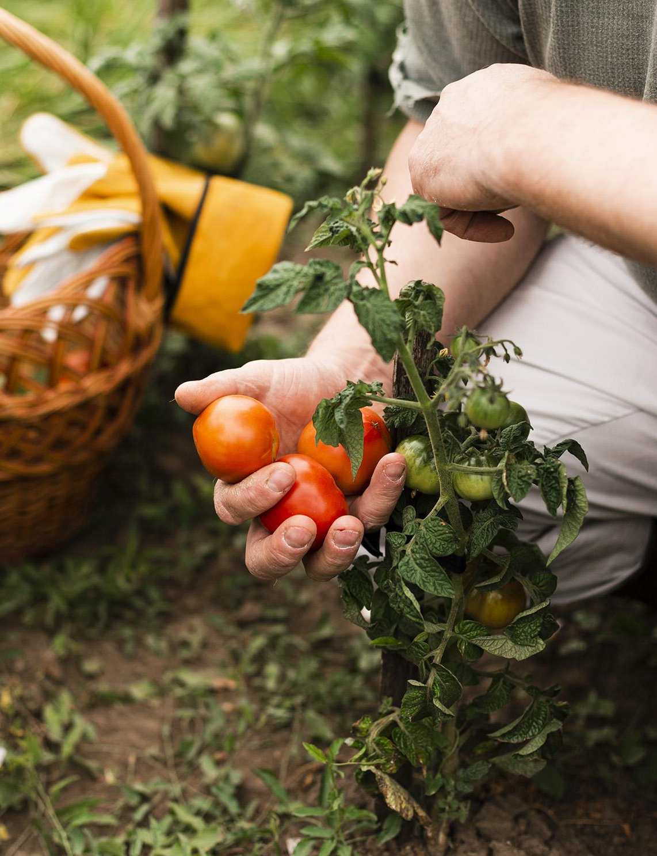
Посадочный материал для озеленительных работ должен отвечать определенным требованиям по качеству и своим стандартам. При отборе посадочного материала из лесокультур, лесонасаждений и других мест все предусмотренные для пересадки растения должны быть жизнеспособны, с хорошо развитой корневой системой, кроной и равномерно расположенными скелетными сучьями, с ровным стволом и нормальным штамбом.

Slide 13
Контрольные вопросы
В чём успех посадочных работ?
Назовите основные и второстепенные источники получения посадочного материла
Виды посадочного материала
Какими требованиями должен отвечать посадочный материал в озеленительных работах?
Какими комплексами факторов подвергаются высаживаемые растения?

Slide 14
Список литературы
Александрова, Л. Н. Органическое вещество почв и процессы его трансформации / Л. Н. Александрова. — Л. : Наука, 1980. — 286 с.
Антропогенная эволюция черноземов / под ред. А. П. Щербакова и Н. Н. Васенева. — Воронеж : ВГУ, 2000. — 412 с.
Бабъева, И. П. Биология почв / И. П. Бабьева, Г. М. Зенова. — М. : Изд-во МГУ им. М. В. Ломоносова, 1989. — 336 с

Slide 15
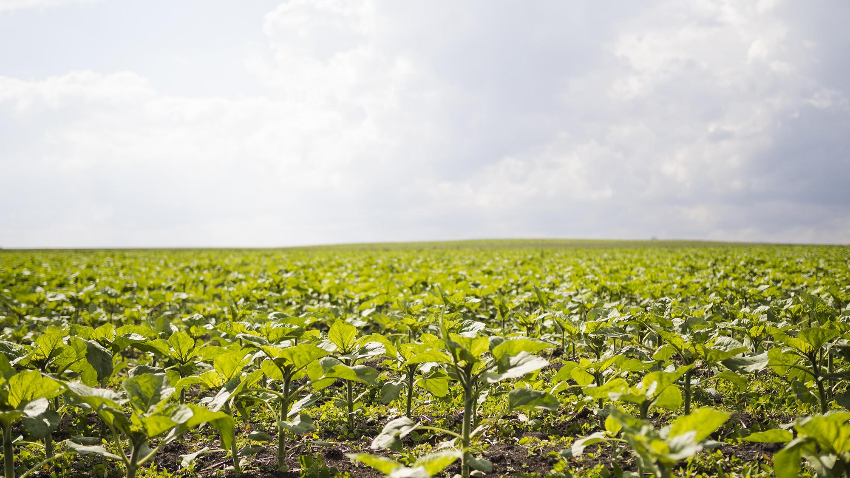
Спасибо за внимание

